Slide 1
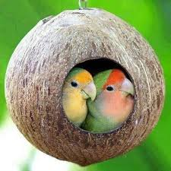
স্বাগতম

Slide 2
শিক্ষক পরিচিতি
সাবিনা আক্তার
সহকারী শিক্ষক
৫৬ নং নেহালপুর সরকারি প্রাথমিক বিদ্যালয়
তালা, সাতক্ষীরা।

Slide 3
পাঠ পরিচিতি
শ্রেণিঃ তৃতীয়
বিষয়ঃ প্রাথমিক বিজ্ঞান
পাঠশিরোনামঃ জীবনের জন্য পানি
পাঠ্যাংশঃ পানির উৎস

Slide 4
শিখনফল
৩.১.১ -পানির উৎস সমুহ চিহ্নিত করতে পারবে ।

Slide 5
এসো ভিডিও টি দেখি

Slide 6
পানির উৎস

Slide 7
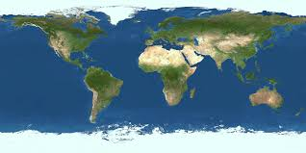
এসো ছবি দেখি
পৃথিবীর উপরিভাগে চার ভাগের তিন ভাগ পানি
পৃথিবী
পৃথিবীর উপরিভাগ

Slide 8
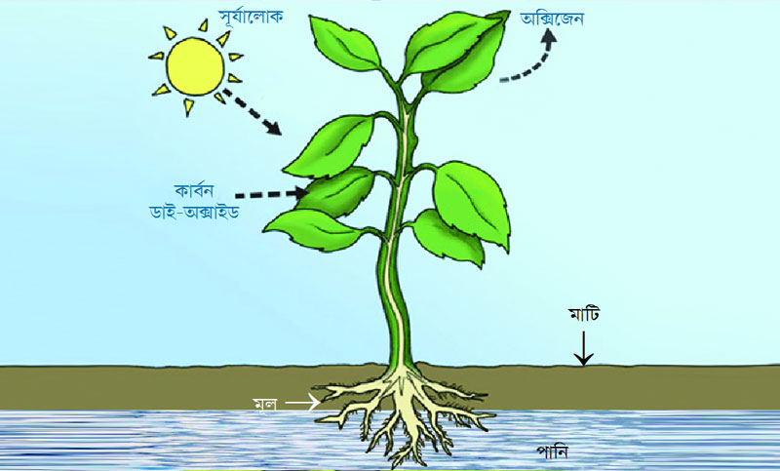
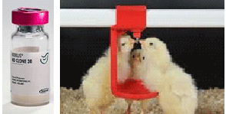
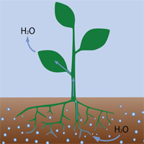
বেঁচে থাকার জন্য প্রাণী ও উদ্ভিদের পানি প্রয়োজন
প্রাণীর পানি গ্রহণ
উদ্ভিদের পানি গ্রহণ

Slide 9
পানি আমরা কোথা থেকে পাই?
জোড়ায় আলোচনা করে পাশের ছকে লেখ
পানির উৎস

Slide 10
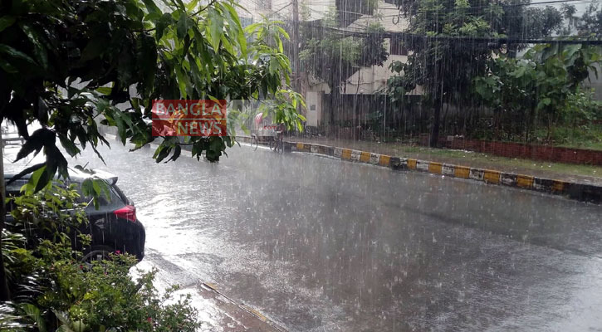
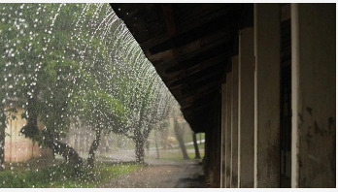
বৃষ্টি

Slide 11
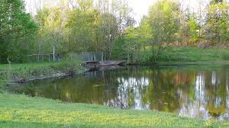
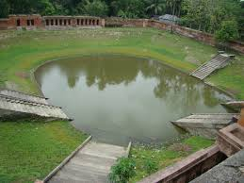
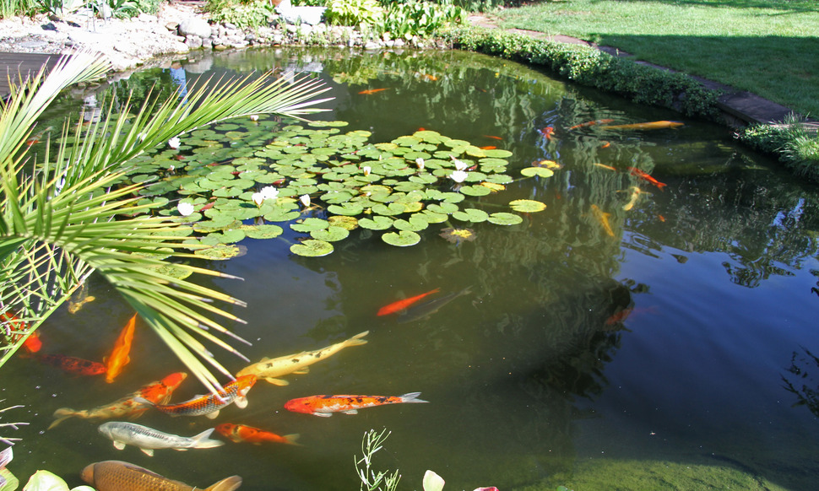
পুকুর

Slide 12
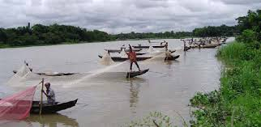
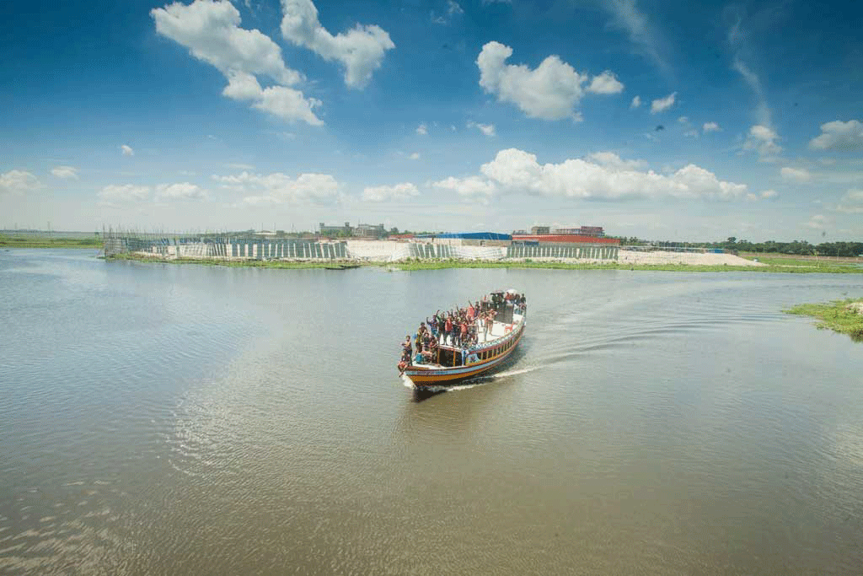
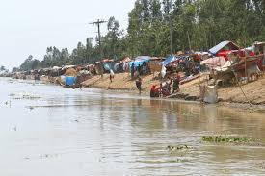
নদী-নালা

Slide 13
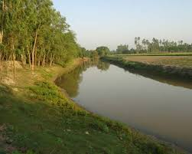
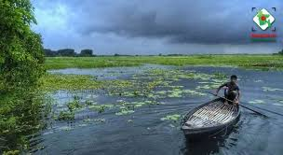
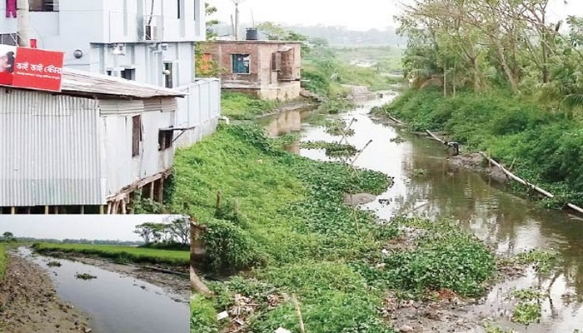
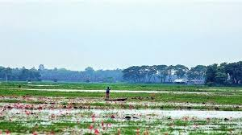
খাল
বিল

Slide 14
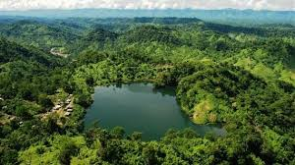
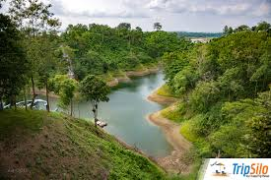
হ্রদ

Slide 15
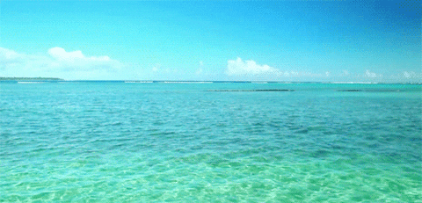
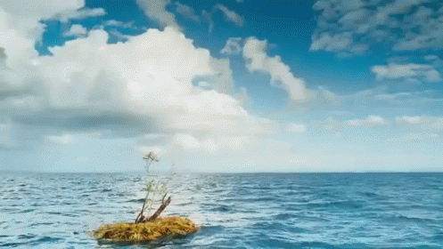
সমুদ্র

Slide 16
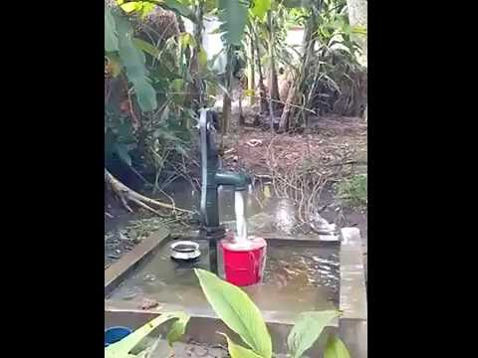
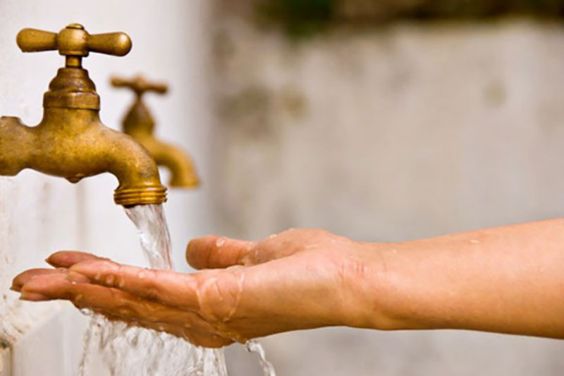
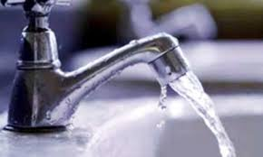
নলকূপ
পানির কল

Slide 17
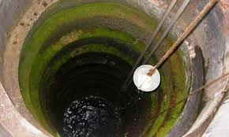
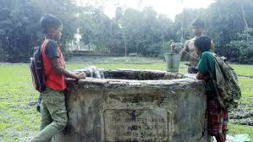
কুয়া

Slide 18
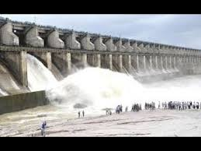
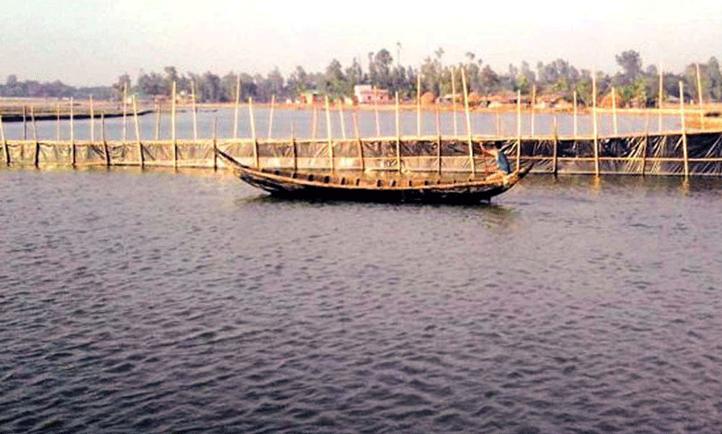
বাঁধ

Slide 19
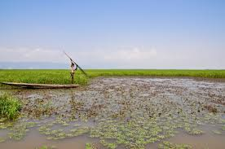
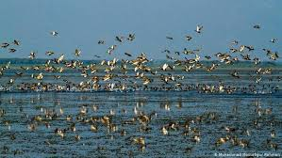
হাওড়

Slide 20
পানির প্রাকৃতিক উৎস
সমুদ্র
হাওড়
হ্রদ
বৃষ্টি
খালবিল
নদী-নালা

Slide 21
মনুষের তৈরি পানির উৎস
পুকুর
কুয়া
নলকূপ
পানির কল
বাঁধ

Slide 22
দল গঠন
গোলাপ
বেলি
জবা
ডালিয়া
দলীয় কাজ-নিম্নের ছকটি পূরণ কর।
পানির প্রাকৃতিক উৎস | মনুষের তৈরি পানির উৎস

Slide 23
বোর্ডের ব্যবহার

Slide 24
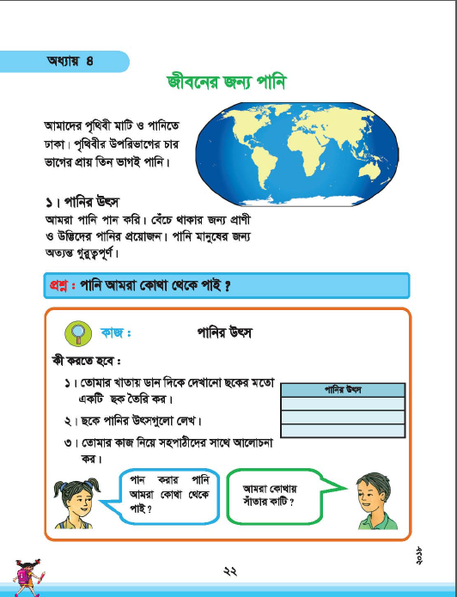
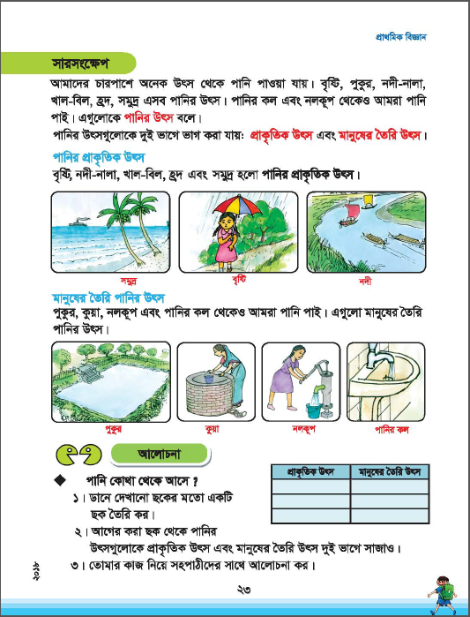
তোমার পাঠ্যবইয়ের ২২ ও ২৩ পৃষ্ঠা বের করে নিচু স্বরে পাঠ কর এবং সমস্যা থাকলে জিজ্ঞাসা কর।

Slide 25
মূল্যায়ন
১।শুন্যস্থান পূরণ কর।
১) পৃথিবীর উপরিভাগে চার ভাগের ---------ভাগ পানি।
২) পানির উৎসগুলোকে ------ভাগে ভাগ করা হয়।
২।নিচের প্রশ্নের উত্তর লেখ।
১) পানির উৎস সমূহকে কয় ভাগে ভাগ করা যায় এবং সেগুলো কী কী ?
২) পানির প্রাকৃতিক ও মানুষের তৈরি উৎস সমুহের দুইটি করে উদাহরণ দাও ?

Slide 26
পরিকল্পিত কাজ
তোমার বাড়ির আশেপাশে পানির প্রাকৃতিক উৎস ও
মানুষের তৈরি পানির উৎস সমুহের নামের তালিকা করে আনবে ।

Slide 27
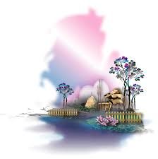
ধন্যবাদ

